Slide 1
Проектирование инновационных архитектурных металлических конструкций
COLLECTION КОЛЛЕКЦИЯ

Slide 2
/ Designing metal is our purpose in life / / Creating a product knowledge through a constant research among past, present and future /
/ Наша главная цель - создавать проекты металлических конструкций / / Создавать базу знаний по продукции, исследуя прошлое, настоящее и будущее /

Slide 3
CONTENTS
2 RAILING SYSTEMS – СИСТЕМЫ ИЗГОРОДЕЙ
5 GLASS-U
11 WALL FIXING POINT – ОПОРЫ ДЛЯ КРЕПЛЕНИЯ К СТЕНЕ
15 CHAMELEON FRAMELESS – БЕСКАРКАСНЫЙ ХАМЕЛЕОН
19 CHAMELEON POST
23 EASY HOLD ROUND
27 EASY HOLD SQUARED
31 DESIGNET
35 BAR R
39 BAR S
43 GLASS DA VINCI
47 GLASS 2R
51 GLASS 2S
55 GLASS CABLE AND GLASS BARS
59 CABLE
62 HANDRAIL SYSTEMS – СИСТЕМЫ ПОРУЧНЕЙ
64 TONDO
65 QUADRO
66 LED RAILING
67 EVOLUTION
68 ROUND
69 CUBE
70 ESSENTIAL
71 WOOD
72 MATERIALS AND FINISHING – МАТЕРИАЛЫ И ПОКРЫТИЯ
73 COLOURS - ЦВЕТА
СОДЕРЖАНИЕ
1 IAM Design Collection

Slide 4
RAILING SYSTEMS
СИСТЕМЫ ИЗГОРОДЕЙ
2 IAM Design Collection

Slide 5
/ For IAM Design they represent safety, technological research, design and reliability /
/ Для компании IAM Design они представляют собой безопасность, результат тщательных технологических исследований, приятный дизайн и надежность /
3 IAM Design Collection

Slide 6
4 IAM Design Collection

Slide 7
GLASS-U
THE FRAMELESS RAILING
БЕСКАРКАСНЫЕ ИЗГОРОДИ
Maximum versatility
The elegant minimal design makes Glass-U systems suitable for any type of environment, from the most modern to the most classic. At the same time, the wide range of accessories makes it possible to meet all the technical and construction requirements.
Максимальное разнообразие
Благодаря элегантному минималистичному дизайну, системы Glass-U подходят для любого интерьера, от самого современного до классического. В то же время широкий ассортимент комплектующих позволяет удовлетворить все технические и строительные требования.
5 IAM Design Collection

Slide 8
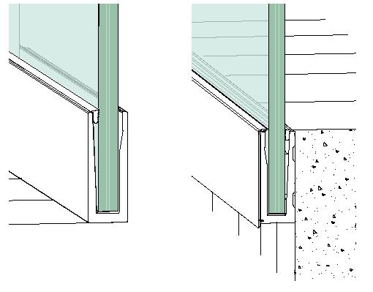
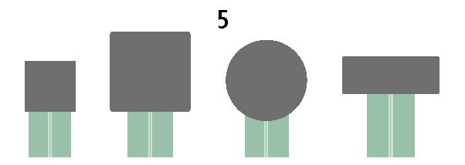
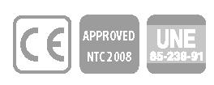
GLASS-U L (LIGHT)
4
3
1
2
General Characteristics The Glass-U “L” profiles are ideal for domestic use, thanks to their lightweight structure but tested for low-frequency use. Available in 2 standard versions: for anchoring to the floor or anchoring to the wall. | Общие характеристики Профили Glass-U “L” идеально подходят для домашнего использования благодаря своей легкой конструкции. Они испытаны для использования на низких частотах. Доступны в 2 стандартных версиях: для крепления на полу или на стене.
Technical Features and handrail 1 Extruded aluminium structure with stainless steel effect finish. 2 Standard profile dimensions: 42 x 120 mm. 3 Most profiles require the installation of a water drainage system. 4 Ideal combination with the “Evolution” handrail system. 5 Compatible with all the handrail systems in the “Profile System” | Технические характеристики и поручни 1 Прессованная алюминиевая конструкция с эффектом отделки из нержавеющей стали. 2 Стандартные размеры профиля: 42 х 120 мм. 3 Большинство профилей требуют установки системы отвода воды. 4 Идеальное сочетание с системой поручней Evolution. 5 Совместим со всеми системами поручней в «Системе профилей»
Glass-U L SPECS: • Lighter and more economical aluminium profile of the Glass-U family; • Assembly and regulation done inside the balustrade; • Compatible with upper handrail; • Easy to install and handle (Leng. 3 m); • Upper handrail available, customizable color and finish; | Характеристики Glass-U L: • Более легкий и более экономичный алюминиевый профиль серии Glass-U; • Сборка и регулировка производится внутри балюстрады; • Совместим с верхними поручнями; • Простота в установке и эксплуатации (длина 3 м); • Доступен верхний поручень, цвет и отделка на заказ;
Designed for: home use (project load 1kN/m) Use: inside and outside, also by the sea Applications: stairs, balconies and balustrades Variations: floor or side mounted Material: aluminum with stainless steel effect Dimensions: 42 mm x 120 mm (internal helix channel 110 mm) Infill: glass Glass thickness: 13,52-16,76-17,52-20,76 mm Upper finish: natural aluminum color silver effect | Предназначен для: домашнего использования (проектная нагрузка 1кН/м) Использование: внутри и снаружи, также у моря Области применения: лестницы, балконы и балюстрады Вариации: напольные или боковые Материал: алюминий с эффектом нержавеющей стали Размеры: 42 мм х 120 мм (внутренний спиральный канал 110 мм) Заполнение: стекло Толщина стекла: 13,52-16,76-17,52-20,76 мм Верхняя отделка: эффект натурального алюминия, цвет серебристый
L ВЕРХ
L SIDE-БОК
ESSENTIAL CUBE
ROUND
EVOLUTION
TEST RESULTS
design load 1,0 kN/m
ultimate strength 2,0 kN/m
РЕЗУЛЬТАТЫ ТЕСТА
расчетная нагрузка 1,0 кН/м
предел прочности 2,0 кН/м
Floor anchorage
Напольное крепление
Lateral anchorage Боковое крепление
BIM
AVAILABLE ВИДЕО-УРОК
6 IAM Design Collection

Slide 9
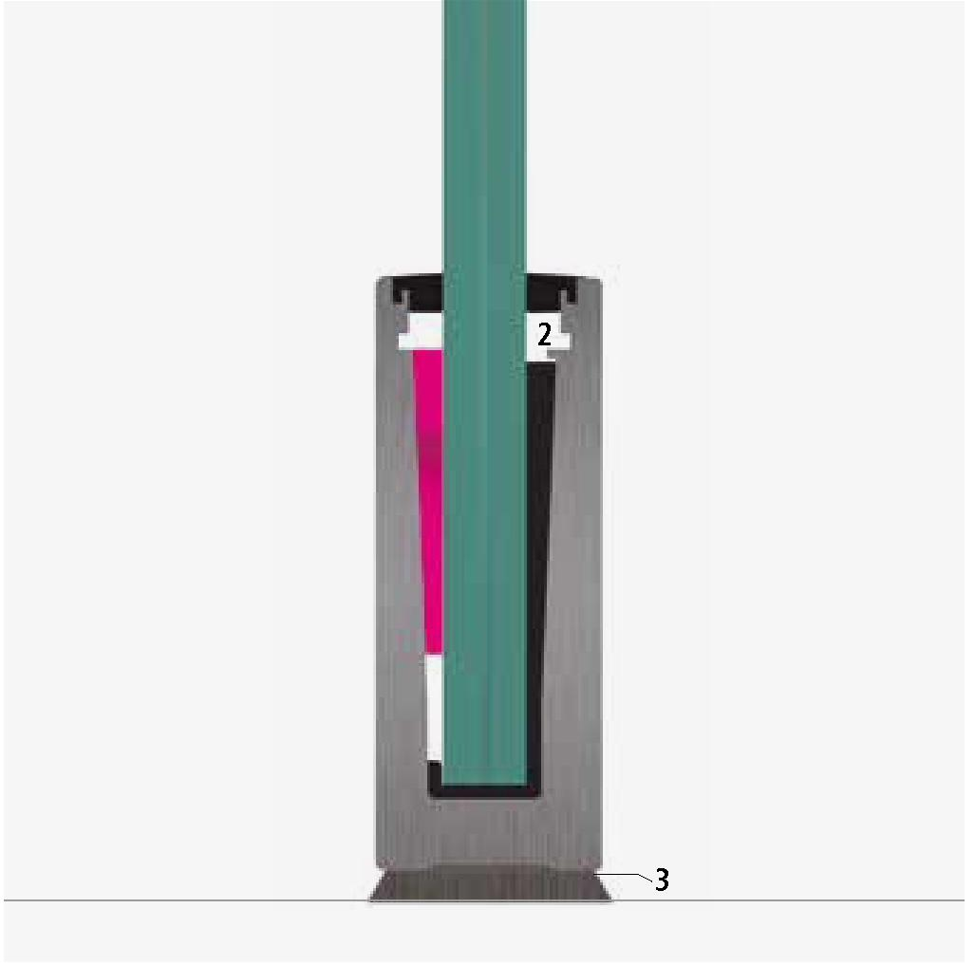
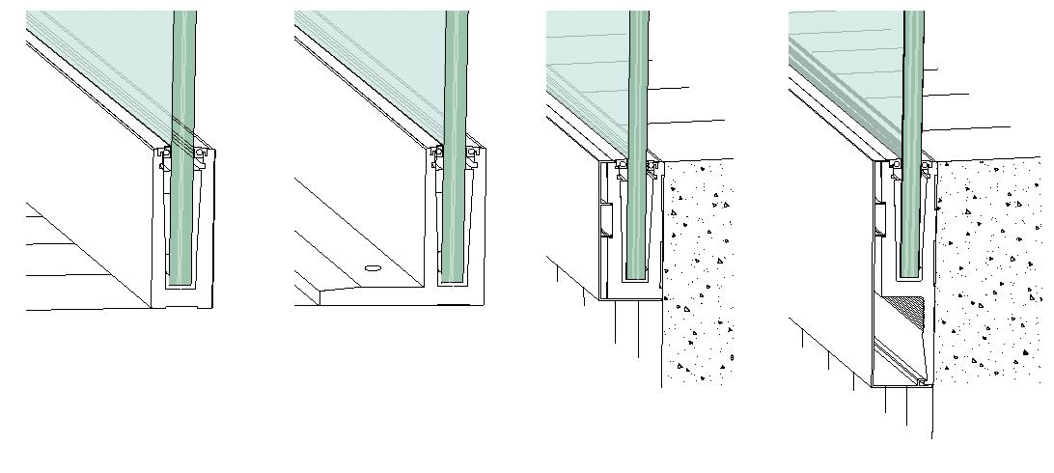
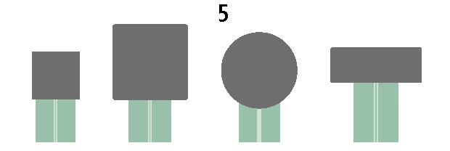
GLASS-U A (AVANT-GARDE) (АВАНГАРД)
Glass-U A SPECS:
• Recommended for home use and public places;
• Assembly and adjustment are done inside the balustrade;
• Equipped with a patented glass spacer that reduces the bending of the profile;
• Compatible with upper handrail;
• Easy to install and move;
• Available with customizable upper handrail, color and finish;
• Profile tested for extreme wind loads according to Interior and Exterior Florida Building Code 2015, IBC and NBC of Canada 2015;
• Certified Profile according to the most strict German AbPA regulations;
Характеистики Glass-U A:
• Рекомендуется для домашнего использования и в общественных местах;
• Сборка и регулировка выполняются внутри балюстрады;
• Оснащен запатентованной стеклянной прокладкой, которая уменьшает изгиб профиля;
• Совместим с верхними поручнями;
• Простота установки и перемещения;
• Доступен с настраиваемым верхним поручнем, цветом и отделкой;
• Профиль испытан на экстремальные ветровые нагрузки в соответствии с внутренними и внешними строительными нормами Флориды 2015, IBC и NBC of Canada 2015;
• Сертифицированный профиль в соответствии с самыми строгими немецкими правилами AbPA;
1
General Characteristics The Glass-U “A” profiles are the most versatile in their category, ideal for both domestic use and for most public places. Available in 2 standard versions: for anchoring to the floor or anchoring to the wall. | Общие характеристики Профили Glass-U «A» являются наиболее универсальными в своей категории, идеально подходят как для домашнего использования, так и для большинства общественных мест. Доступны в 2 стандартных версиях: для крепления на полу или на стене.
Technical Features and handrail 1 Extruded aluminum structure with stainless steel finish. 2 Standard profile dimensions: 48 x 125 mm. 3 Most profiles require the installation of a water drainage system. 4 Ideal combination with the “Evolution” handrail system. 5 Compatible with all the handrail systems in the “Profile System” | Технические характеристики и поручни 1 Прессованная алюминиевая конструкция с отделкой из нержавеющей стали. 2 Стандартные размеры профиля: 48 х 125 мм. 3 Большинство профилей требуют установки системы отвода воды. 4 Идеальное сочетание с системой поручней Evolution. 5 Совместим со всеми системами поручней в «Системе профилей»
Designed for: domestic use and public places (project load 2,25 kN/m) Use: inside and outside, also by the sea Variations: floor or side mounted Applications: stairs, balconies and balustrades Material: aluminum with stainless steel effect Dimensions: 48 mm x 125 mm (internal helix channel 110 mm) Infill: glass Glass thickness: 12,76-13,52-15-16,76-17,52-19-20,76-21,52 mm Upper finish: natural aluminum colour with silver effect | Предназначен для: бытовых и общественных помещений (проектная нагрузка 2,25 кН/м) Использование: внутри и снаружи, также у моря Вариации: напольные или боковые Области применения: лестницы, балконы и балюстрады Материал: алюминий с эффектом нержавеющей стали Размеры: 48 мм х 125 мм (внутренний спиральный канал 110 мм) Заполнение: стекло Толщина стекла: 12,76-13,52-15-16,76-17,52-19-20,76-21,52 мм Верхняя отделка: натуральный алюминиевый цвет с серебристым эффектом
A TOP1-ВЕРХ1
A TOP2-ВЕРХ2
A SIDE1-БОК1
A SIDE2-БОК2
ESSENTIAL CUBE
ROUND
EVOLUTION
TEST RESULTS
design load 2,25 kN/m
ultimate strength 4,50 kN/m
РЕЗУЛЬТАТЫ ТЕСТА
расчетная нагрузка 2,25 кН/м
предел прочности 4,50 кН/м
Floor anchorage Напольное крепление
Lateral anchorage Боковое крепление
BIM
AVAILABLE ВИДЕО-УРОК
7 IAM Design Collection

Slide 10
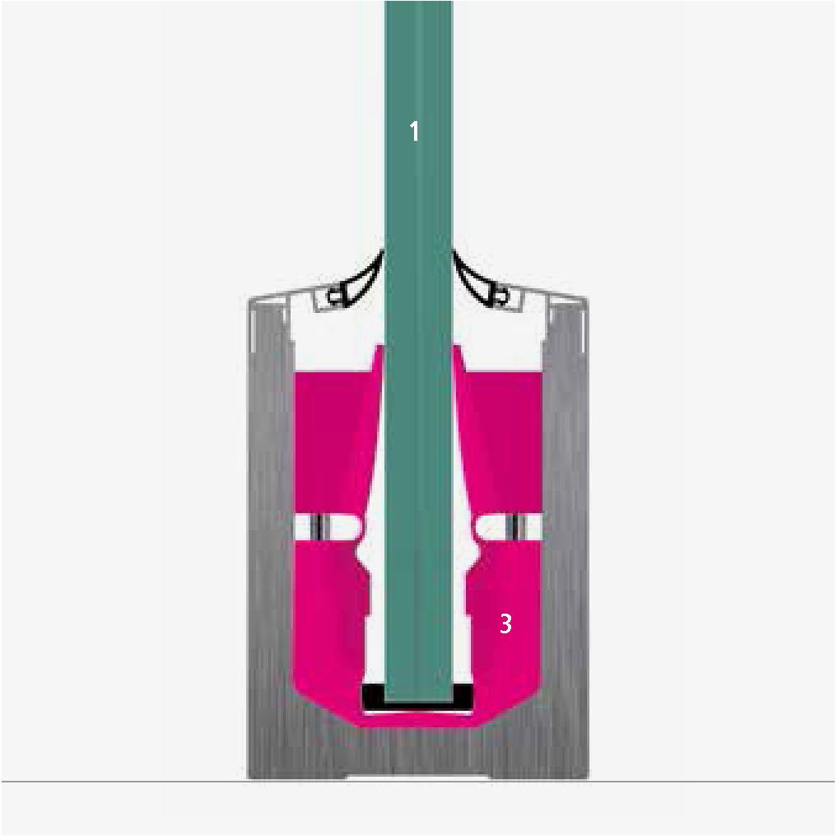
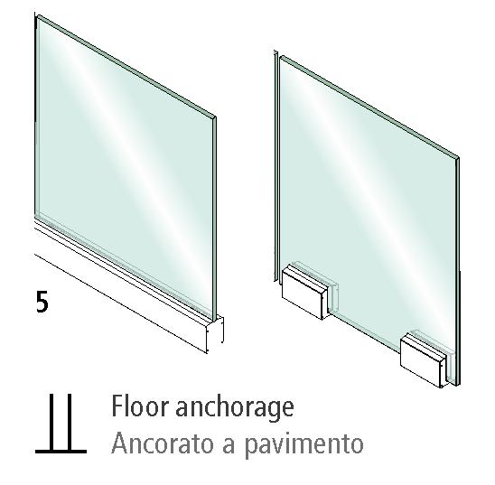
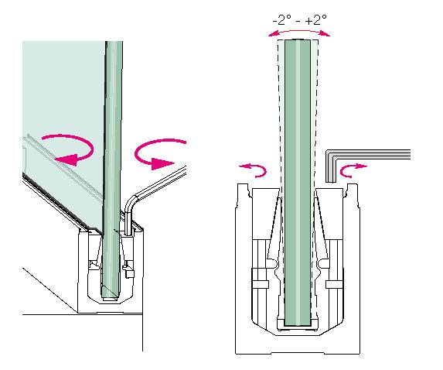
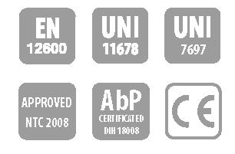
GLASS-U P (PRECISION) (ТОЧНОСТЬ)
1
3
2
4
General Characteristics The Glass-U “P” profiles are ideal for both domestic use and public places. Their main feature is the adjustability of the glass panel thanks to the patented system that uses the principle of inclined planes. IDEAL FOR LARGE CONSTRUCTION SITES. | Общие характеристики Профили Glass-U «P» идеально подходят как для домашнего использования, так и для общественных мест. Их главной особенностью является возможность регулировки стеклянной панели благодаря запатентованной системе, которая использует принцип наклонных плоскостей. ИДЕАЛЬНЫ ДЛЯ БОЛЬШИХ СТРОИТЕЛЬНЫХ ПЛОЩАДОК.
Technical Features and handrail 1 Glass can be adjusted by 4°. 2 Extruded aluminium structure with stainless steel effect finish. 3 Adjustable insert in Abs with long resistance. 4 Compatible with LED lighting system to illuminate the glass panel. 5 Available in the version with continuous or alternating fixings. | Технические характеристики и поручни 1 Стекло можно отрегулировать на 4°. 2 Прессованная алюминиевая конструкция с эффектом отделки из нержавеющей стали. 3 Регулируемая вставка в Abs с длительным сопротивлением. 4 Совместим со светодиодной системой освещения для освещения стеклянной панели. 5 Доступно в версии с постоянным или переменным креплением
Glass-U P SPECS: • Recommended for public use; • Patented fixing system with regulation glass inclination to speed up the installation; • Compatible with upper handrail; • Upper handrail available, customizable color and finish; • Possibility of inserting LEDs into the aluminium profile; | Характеристики Glass-U P: • Рекомендуется для использования в общественных местах; • Запатентованная система крепления с регулировкой наклона стекла для ускорения установки; • Совместим с верхними поручнями; • Доступен верхний поручень, настраиваемый цвет и отделка; • Возможность установки светодиодов в алюминиевый профиль;
Designed for: public places (project load 3kN/m) Use: inside and outside, also by the sea Variations: floor mounted Applications: stairs, balconies and balustrades Material: aluminum with stainless steel effect Dimensions: 81 mm x 113.3 mm (internal helix channel 101.3 mm) Infill: glass Glass thickness: from 16,76-17,52 20,76-21,52 mm Upper finish: natural aluminum color silver effect | Предназначен для: общественных мест (проектная нагрузка 3кН/м) Использование: внутри и снаружи, также у моря Вариации: напольный Области применения: лестницы, балконы и балюстрады Материал: алюминий с эффектом нержавеющей стали Размеры: 81 мм х 113,3 мм (внутренний спиральный канал 101,3 мм) Заполнение: стекло Толщина стекла: от 16,76-17,52 до 20,76-21,52 мм Верхняя отделка: натуральный алюминиевый цвет с серебристым эффектом
Floor anchorage
BIM
AVAILABLE
TEST RESULTS
design load 3,0 kN/m
ultimate strength 4,50 kN/m
РЕЗУЛЬТАТЫ ТЕСТА
расчетная нагрузка 3,0 кН/м
предел прочности 4,50 кН/м
8 IAM Design Collection

Slide 11
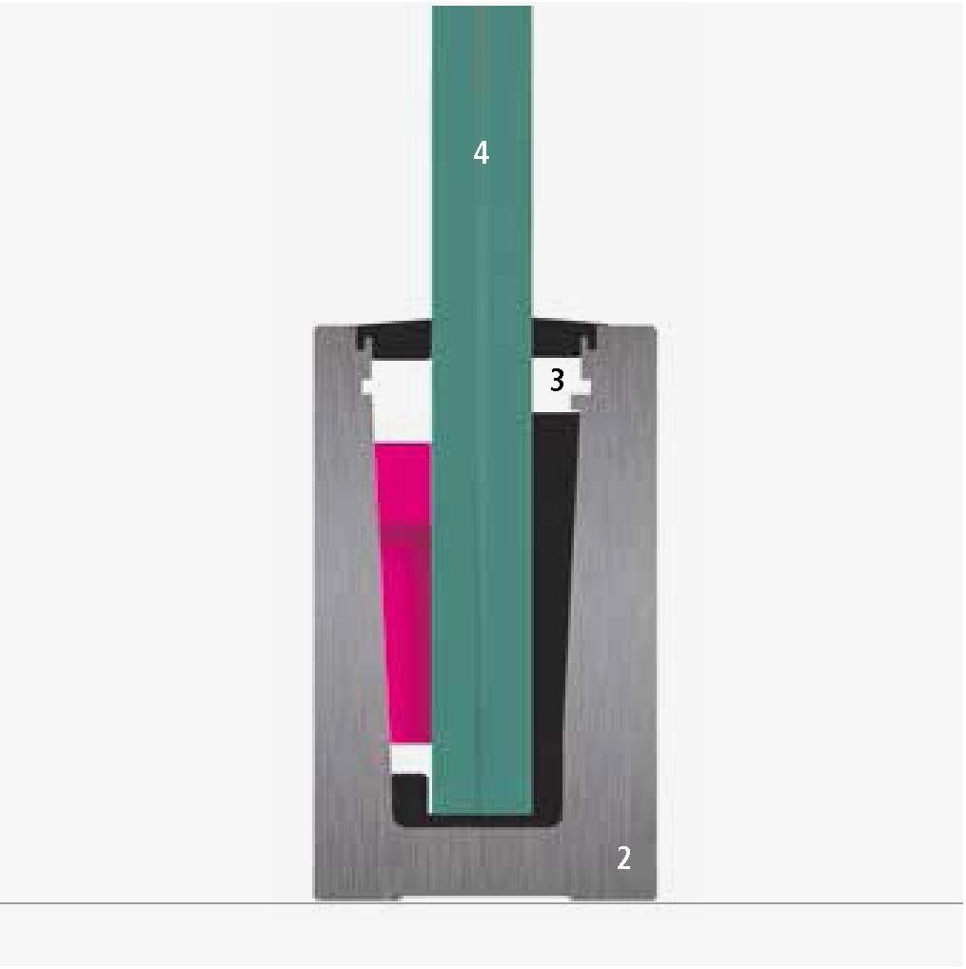
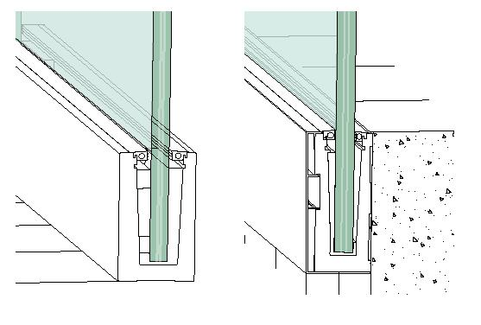
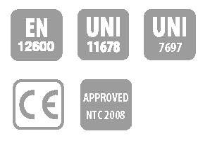
GLASS-U S
(STRONG) (СИЛА)
5
4
1
2
General Characteristics The Glass-U “S” profiles are specifically designed for high-traffic public places. They are able to absorb a lateral force against the glass of 300 kg/ml, in compliance with the regulations in terms of safety. In addition to the classic fixing system, they are equipped with a patented glass spacer system that increases their solidity. Available in 2 standard versions: for anchoring to the floor or anchoring to the wall. | Общие характеристики Профили Glass-U «S» специально разработаны для общественных мест с интенсивным движением. Они способны воспринимать боковое усилие на стекло в 300 кг/мл, в соответствии с правилами безопасности. В дополнение к классической системе крепления, они оснащены запатентованной системой распорок из стекла, которая повышает их прочность. Доступны в 2 стандартных версиях: для крепления на полу или на стене.
Technical Features and handrail 1 Extruded aluminum structure with stainless steel finish. 2 Standard profile size 75 x 126 mm. 3 Internal helix channel dimensions 38 x 110 mm. 4 Glass thickness of 20,76 x 31,52 mm. 5 The best choice for high-traffic locations. | Технические характеристики и поручни 1 Прессованная алюминиевая конструкция с отделкой из нержавеющей стали. 2 Стандартный размер профиля 75 х 126 мм. 3 Размер внутреннего спирального канала 38 x 110 мм. 4 Толщина стекла 20,76 х 31,52 мм. 5 Лучший выбор для мест с интенсивным движением.
Glass-U S SPECS: • Suitable for use in high-traffic public areas such as stadiums etc; • Assembly and adjustment done inside the balustrade; • It is easy to install, no welding necessary; • Upper handrail available, customizable color and finish; | Характеристики Glass-U S: • Подходит для использования в общественных местах с интенсивным движением, таких как стадионы и т. п.; • Сборка и регулировка производится внутри балюстрады; • Прост в установке, сварка не требуется; • Доступен верхний поручень, цвет и отделка по желанию Заказчика;
Designed for: high-traffic public areas (project load 3.50kN/m) Use: internal and external Variations: floor or wall mounted Applications: stairs, balconies and balustrades Material: aluminum with stainless steel effect Dimensions: 75 mm x 126 mm (internal helix channel 110mm) Infill: glass Glass thickness: 20,76-21,52-24,76-25,52-31,52 mm Upper finish: natural aluminum color silver effect | Предназначен для: общественных мест с интенсивным движением (проектная нагрузка 3,50 кН/м) Использование: внутреннее и внешнее Вариации: напольные или настенные Области применения: лестницы, балконы и балюстрады Материал: алюминий с эффектом нержавеющей стали Размеры: 75 мм х 126 мм (внутренний спиральный канал 110 мм) Заполнение: стекло Толщина стекла: 20,76-21,52-24,76-25,52-31,52 мм Верхняя отделка: натуральный алюминиевый цвет с серебристым эффектом
S TOP-ВЕРХ S SIDE-БОК
TEST RESULTS
design load 3,5 kN/m
ultimate strength 5,50 kN/m
РЕЗУЛЬТАТЫ ТЕСТА
расчетная нагрузка 3,5 кН/м
предел прочности 5,50 кН/м
Floor anchorage Напольное крепление
Lateral anchorage Боковое крепление
9 IAM Design Collection

Slide 12
10 IAM Design Collection

Slide 13
WALL FIXING POINT ОПОРЫ ДЛЯ КРЕПЛЕНИЯ К СТЕНЕ
Minimal and quick to assemble, the Wall Fixing Point supports meet all design and aesthetic requirements, without sacrificing ease of installation.
Минималистичные и простые в сборке опоры для крепления к стене отвечают всем требованиям дизайна и эстетики, а также легко устанавливаются.
11 IAM Design Collection

Slide 14
WALL FIXING POINT
2
3
1
General Characteristics The Wall Fixing Points are the most simplistic system, ideal for projects intended for minimal fixing points, providing seamless glass views. | Общие характеристики Опоры для крепления к стене - это самая упрощенная система, идеально подходящая для проектов, с минимальными точками крепления, которые обеспечивают вид бесшовного стекла.
Technical Features and configuration They are available in 2 standard versions. 1 Circular version with diameter from 50 mm. 2 Square version. 3 The circular version allows the adjustment of the glass on the 3 axes “x y z”. | Технические характеристики и конфигурация Они доступны в 2 стандартных версиях. 1 Круглая версия диаметром от 50 мм. 2 Квадратная версия. 3 Круглая версия позволяет регулировать стекло по 3 осям «x y z».
Wall Fixing Point SPECS: • Ideal for home and public use; • Easy to install; • Available in different dimensions; • No visible screws; • MOD E620075 allows 360° adjustment along the 3 axes x,y and z thanks to the slot in the bottom and the adjustable longitudinal movement; • Simple design; • Customizable color and finish, possibility; to insert the handrail at the top; | Характеристики опор для крепления к стене • Идеально подходит для домашнего и общественного пользования; • Простота установки; • Доступны в разных размерах; • Нет видимых винтов; • MOD E620075 обеспечивает регулировку на 360 °по 3 осям x, y и z благодаря прорези в нижней части и регулируемому продольному перемещению; • Простой дизайн; • Цвет и отделка по желанию Заказчика, возможность вставить поручень сверху;
Designed for: home use and public places Use: internal and external Variations: round and square Applications: stairs, balconies and balustrades Material: AISI 316 and 304 stainless steel Infill: glass Glass thickness: from 8 to 25,52 mm Upper finish: satin or glossy stainless steel Extras: customizable material, color and finish | Предназначен для: домашнего использования и общественных мест Использование: внутреннее и внешнее Вариации: круглые и квадратные Области применения: лестницы, балконы и балюстрады Материал: нержавеющая сталь AISI 316 и 304 Заполнение: стекло Толщина стекла: от 8 до 25,52 мм Верхняя отделка: атласная или глянцевая нержавеющая сталь Дополнительно: настраиваемый материал, цвет и отделка
Lateral anchorage Боковое крепление
BIM
AVAILABLE ВИДЕО-УРОК
12 IAM Design Collection

Slide 15
DEEPENING - УГЛУБЛЕНИЕ
3
4
5
6
7
1
2
The Wall Fixing Points are also available in a fully customizable Chameleon version, thus adapting to any kind of architecture and design. The technical and structural characteristics remain unchanged despite the customization. | Опоры для крепления к стене также доступны в полностью настраиваемой версии Chameleon, что позволяет адаптировать их к любой архитектуре и дизайну. Технические и структурные характеристики остаются неизменными, несмотря на изменения.
1 Example of a satin brass metal cover, also available in copper, bronze or other metals. 2 The finishes on this system can be customized with many stone and wood possibilities. | 1 Пример металлического покрытия из атласной латуни, также доступного в меди, бронзе или других металлах. 2 Отделка этой системы может быть адаптирована к различным вариациям камня и дерева.
These systems are customizable with any choice of powder coating within the Ral scale, as well as having additional options for custom special coatings. 3 Corten effect 4 Micaceous gray 5 Acid-etched effect 6 Infinite white 7 Opaque black | Эти системы изменяются любым пудровым покрытием в пределах шкалы Ral, а также имеют дополнительные опции для специальных покрытий на заказ. 3 Эффект Кортена 4 Слюдяно-серый 5 Кислотно-травленный эффект 6 Бесконечный белый 7 Непрозрачный черный
13 IAM Design Collection

Slide 16
14 IAM Design Collection

Slide 17
CHAMELEON
FRAMELESS
БЕСКАРКАСНЫЙ
Robust and quick to assemble, Chameleon Frameless supports meet all your design and architectural needs, without sacrificing a harmonious aesthetic solution.
Прочные и быстрые в сборке опоры Chameleon Frameless удовлетворят все Ваши дизайнерские и архитектурные потребности, сохранив гармоничное эстетическое решение.
15 IAM Design Collection

Slide 18
CHAMELEON FRAMELESS
3
1
4
2
General Characteristics The Frameless Chameleon are railing systems characterised by customizable floor supports. The interchangeable covers allow you to adapt them to any environment making them invisible, or conversely, in contrast to the environment. | Общие характеристики Бескаркасный хамелеон - это изгороди, которые характеризуются настраиваемыми напольными опорами. Сменные крышки позволяют адаптировать их к любой среде, делая их невидимыми или наоборот, выделяющимися на фоне окружающей среды.
Technical Features and configuration 1 Reinforced zamak structure. 2 Flat satin cover. 3 Flat cover in polished mirror. 4 Slim cover with satin finish. 5 Installation of 2 per m/linear* 6 Installation of 3 per m/linear* * With tempered glass 8+8 +1.52 mm [8.8.4] | Технические характеристики и конфигурация 1 Усиленная конструкция Замак. 2 Плоская атласная крышка. 3 Плоская крышка в полированном зеркале. 4 Тонкий чехол с атласной отделкой. 5 Установка 2 на м / линейный * 6 Установка 3 на м / линейный * * С закаленным стеклом 8 + 8 +1,52 мм [8.8.4]
Chameleon Frameless SPECS: • Ideal for home and public use; • Easy to install; • No visible screws; • Various covers available; • Simple design; • Customizable color and finish; | Характеристики Бескаркасного хамелеона: • Идеально подходит для домашнего и общественного пользования; • Простота установки; • Нет видимых винтов; • Доступны различные покрытия; • Простой дизайн; • Цвет и отделка по желанию Заказчика;
Designed for: home use and public places Use: internal and external Variations: floor mounted Applications: stairs, balconies and balustrades Material: Stainless steel AISI 316, 304 and Zamak Infill: glass Glass thickness: from 12,76 to 17,52 mm Upper finish: stainless steel, marble, wood or other materials | Предназначен для: домашнего использования (проектная нагрузка 1кН / м) Использование: внутри и снаружи, также у моря Области применения: лестницы, балконы и балюстрады Вариации: напольные или боковые Материал: алюминий с эффектом нержавеющей стали Размеры: 42 мм х 120 мм (внутренний спиральный канал 110 мм) Заполнение: стекло Толщина стекла: 13,52-16,76-17,52-20,76 мм Верхняя отделка: натуральный алюминиевый цвет с серебристым эффектом
FLAT-ТЛОСКИЙ
SLIM-ТОНКИЙ
5
6
BIM
design load / расчетная нагрузка 1 кН
ultimate strength / предел прочности 1,75 кН
design load / расчетная нагрузка 1,5 кН
ultimate strength / предел прочности 2,5 кН
AVAILABLE ВИДЕО-УРОК
Floor anchorage
Напольное крепление
16 IAM Design Collection

Slide 19
DEEPENING - УГЛУБЛЕНИЕ
1
2
3
These systems are designed to be 100% customizable and this feature allows them to adapt to any architectural requirement. The customizations can only regard the color of the cover or even the material and shape of the cover according to the design requirements. | Эти системы разработаны быть 100% настраиваемыми, и эта функция позволяет им адаптироваться к любым архитектурным требованиям. Настройки могут учитывать только цвет покрытия или даже его материал и форму в соответствии с требованиями дизайна.
1 Example of Flat cover with opaque black painted surface. 2 Example of a 100% customised cover, both in design and material. This particular version is white Carrara marble, but you can use other types of stones. 3 It is possible to use materials such as wood or marble on this system. | 1 Пример плоского покрытия с матовой черной краской. 2 Пример 100% индивидуального оформления, как по дизайну, так и по материалу. Это особая версия белого каррарского мрамора, но вы можете использовать другие типы камней. 3 В этой системе можно использовать такие материалы, как дерево или мрамор.
The technical and structural haracteristics remain unchanged despite the customization. | Технические и структурные характеристики остаются неизменными, несмотря на изменения.
17 IAM Design Collection

Slide 20
18 IAM Design Collection

Slide 21
CHAMELEON
POST
КОЛОННА
The Chameleon Post supports meet all architectural requirements. They express their essence thanks to glass elements that fit into the stainless steel columns and make this balustrade unyielding and durable.
Опоры Chameleon Post соответствуют всем архитектурным требованиям. Они выражают свою сущность благодаря стеклянным элементам, которые встраиваются в колонны из нержавеющей стали и делают эту балюстраду прочной и долговечной.
19 IAM Design Collection

Slide 22
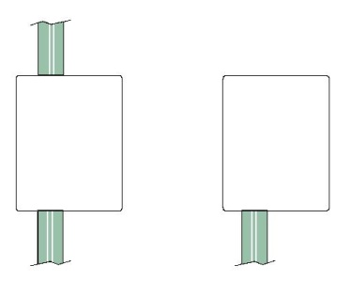
CHAMELEON POST
2
1
3
General Characteristics The Chameleon Posts are railing systems with glass infills that can be customised in terms of colors, shapes and materials in all their height. Ideal for both private and public environments thanks to their high resistance. | Общие характеристики Chameleon Posts - это изгороди со стеклянными вставками, которые можно настроить в соответствии с цветами, формами и материалами во всей их высоте. Идеально подходит как для частных, так и общественных помещений благодаря их высокой стойкости.
Technical Features and configuration 1 Simplified installation of glass infill thanks to the fixing system hidden within the structure. 2 Base and top closure accommodate and incorporate custom covers. 3 If not specified, the Chameleon Posts are supplied in the raw carbon steel version. | Технические характеристики и конфигурация 1 Упрощенная установка стеклянного олотна благодаря системе крепления, скрытой внутри конструкции. 2 Основание и верхняя крышка вмещают и включают специальные крышки. 3 Если не указано иное, Chameleon Postsпоставляются в версии из необработанной углеродистой стали.
Chameleon Post SPECS: • Ideal for home and public use; • Easy to install; • Simple design with multiple; customizable finishes; • Easy to move; | Характеристики Chameleon Post • Идеально подходит для домашнего и общественного пользования; • Простота установки; • Простой дизайн с несколькими настраиваемыми отделками; • Легко передвигаются;
Designed for: domestic and low and medium traffic public use Use: internal and external Variations: floor mounted Applications: stairs, balconies and balustrades Material: internal supporting structure in hot-dip galvanised steel Infill: glass Glass thickness: from 12,76 to 17,52 mm External finish: stainless steel, aluminum, marble, wood or other materials Extras: materials, finishes and customizable colors | Предназначен для: внутреннего, низкого и среднего трафика общественного пользования Использование: внутреннее и внешнее Вариации: напольный Области применения: лестницы, балконы и балюстрады Материал: внутренняя опорная конструкция из оцинкованной стали Заполнение: стекло Толщина стекла: от 12,76 до 17,52 мм Внешняя отделка: нержавеющая сталь, алюминий, мрамор, дерево или другие материалы Дополнительно: материалы, отделка и настраиваемые цвета
Floor anchorage Напольное крепление
BIM
AVAILABLE
20 IAM Design Collection

Slide 23
DEEPENING - УГЛУБЛЕНИЕ
1
2
3
The Chameleon Posts are designed to be fully customized where style requirements demand it. The technical and structural characteristics remain unchanged despite the customization. They are suitable for creative spirits who want to combine the system with delicate materials that contrast with the real technical resistance e.g. glass, porcelain, clay or many more. | Chameleon Posts разработаны так, чтобы полностью соответствовать требованиям стиля. Технические и структурные характеристики остаются неизменными, несмотря на настройки. Они подходят для творческих идей, в которых необходимо объединить систему с деликатными материалами, которые контрастируют с реальным техническим сопротивлением, например стекло, фарфор, глина или многое другое.
1 Example of a Corian cover. 2 Customization in dark beech wood. 3 Copper green acid-etched steel cover. Also available in brass, copper, corten or any other metal. | 1 Пример покрытия Corian. 2 Особый заказ из темного бука. 3 Медно-зеленое стальное покрытие с кислотным травлением. Также доступный в меди, кортене или любом другом металле.
21 IAM Design Collection

Slide 24
22 IAM Design Collection

Slide 25
EASY HOLD
ROUND
КРУГЛЫЕ
Easy Hold Round systems are engineered to allow continuous flow in both glass and steel panels infill. New panel infill options are now available in both soft cloths and rigid mesh.
Системы Easy Hold Round разработаны для установки сплошного полотна при заполнении как стеклянными, так и стальными панелями. Новые варианты заполнения теперь доступны как из мягкой ткани, так и из жесткой сетки.
23 IAM Design Collection

Slide 26
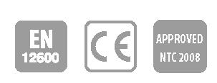
EASY HOLD ROUND GLASS
4
2
3
1
4
5
General Characteristics The modular Easy Hand Round railing system is a solution suitable for all types of railings and balustrades. This system allows you to anchor directly to the columns of the glass panels with a grooved tubular frame. The characteristic feature of the Easy Hold Round systems is the hook clamp. This accessory makes it possible to attach to both the bottom and top. The Easy Hold Round systems are tested and certified, and depending on the configuration can be used in public places, as per EN1090 regulations. | Общие характеристики Модульная система изгородей Easy Hand Round - это решение, подходящее для всех типов изгородей и балюстрад. Эта система позволяет установиться непосредственно на колоннах стеклянных панелей с помощью желобчатой трубчатой рамы. Характерной особенностью систем Easy Hold Round является хомут. Этот аксессуар позволяет прикреплять систему как снизу, так и сверху. Системы Easy Hold Round испытаны и сертифицированы и в зависимости от конфигурации могут использоваться в общественных местах в соответствии с нормами EN1090.
Technical Features and configuration 1 A characteristic upper-hook fastening system with guillotine clamping for easy installation. 2 Lower fixing. 3 Grooved tube to support the glass infill. 4 Compatible with glass thicknesses from 8 mm up to 21,52 mm. 5 Available in 2 standard versions: for anchoring to the floor or anchoring to the wall. | Технические характеристики и конфигурация 1 Характерная верхняя крепежная система с гильотинным зажимом для легкой установки. 2 Нижняя фиксация. 3 Рифленая трубка для поддержки стеклянного заполнения. 4 Совместимо с толщиной стекла от 8 мм до 21,52 мм. 5 Доступны в 2 стандартных версиях: для крепления на полу или на стене.
Easy Hold Round Glass SPECS: • Ideal for home and public use; • Easy to install and move; • No welding is necessary during the installation; • No need to drill glass; • Simple design; • Customizable color and finish; | Характеристики Easy Hold Round Glass: • Идеально подходит для домашнего и общественного пользования; • Простота установки и перемещения; • Сварка не требуется во время установки; • Нет необходимости сверлить стекло; • Простой дизайн; • Цвет и отделка по желанию Заказчика;
Designed for: home and public use Use: internal and external Variations: floor or wall mounted Applications: stairs, balconies and balustrades Material: AISI 316 and 304 stainless steel Infill: glass Glass thickness: from 8 to 25,52 mm Upper finish: satin or glossy stainless steel | Предназначен для: домашнего и общественного пользования Использование: внутреннее и внешнее Вариации: напольные или настенные Области применения: лестницы, балконы и балюстрады Материал: нержавеющая сталь AISI 316 и 304 Заполнение: стекло Толщина стекла: от 8 до 25,52 мм Верхняя отделка: атласная или глянцевая нержавеющая сталь
Floor anchorage Напольное крепление
Lateral anchorage Боковое крепление
BIM
AVAILABLE ВИДЕО-УРОК
24 IAM Design Collection

Slide 27
EASY HOLD ROUND BARS
2
1
3
4
General Characteristics The Easy Hold Round Bars are the metallic version of these systems. Ideal for both public and private locations. Perfect for outdoor use, as this system requires minimal routine maintenance. | Общие характеристики Системы Easy Hold Round Bars представляют собой металлическую версию этих систем. Идеально подходит для общественных и частных помещений. Идеально подходит для наружного использования, так как эта система требует минимального текущего обслуживания.
Technical Features and configuration 1 The space between the vertical rods complies with the standard (10 cm). 2 Infill structure in AISI 304 or AISI 316 satin-finish steel. Tubular structure diameter 42,4 mm. 3 Vertical rods diameter 12 mm. 4 Can also be used on stairs or other inclined surfaces. | Технические характеристики и конфигурация 1 Расстояние между вертикальными стержнями соответствует стандарту (10 см). 2 Заполняющая конструкция из атласной стали AISI 304 или AISI 316. Трубчатая структура диаметром 42,4 мм. 3 Вертикальные стержни диаметром 12 мм. 4 Может также использоваться на лестнице или других наклонных поверхностях.
Easy Hold Round Bars SPECS: • Ideal for home and public use; • Easy to install and move; • Modular clamping system for an easy installation of infills; • No welding is necessary during the installation; • No need to drill glass; • Simple design; • Customizable color and finish; | Характеристики Easy Hold Round Bars : • Идеально подходит для домашнего и общественного пользования; • Простота установки и перемещения; • Модульная система зажима для легкой установки заполнителей; • Сварка не требуется во время установки; • Нет необходимости сверлить стекло; • Простой дизайн; • Цвет и отделка по желанию Заказчика;
Designed for: home and public use Use: internal and external Variations: floor or wall mounted Applications: stairs, balconies and balustrades Material: AISI 316 and 304 stainless steel Infill: Stainless steel rods Upper finish: satin or glossy stainless steel | Предназначен для: дома и общественного пользования Использование: внутреннее и внешнее Вариации: напольные или настенные Области применения: лестницы, балконы и балюстрады Материал: нержавеющая сталь AISI 316 и 304 Заполнение: стержни из нержавеющей стали Верхняя отделка: атласная или глянцевая нержавеющая сталь
Floor anchorage Напольное крепление
Lateral anchorage Боковое крепление
BIM
AVAILABLE ВИДЕО-УРОК
25 IAM Design Collection

Slide 28
26 IAM Design Collection

Slide 29
EASY HOLD
SQUARED
КВАДРАТНЫЕ
Easy Hold Square systems are engineered to allow continuous flow in both glass and steel panels infill. New panel infill options are now available in both soft cloths and rigid mesh.
Системы Easy Hold Squared разработаны для установки сплошного полотна при заполнении как стеклянными, так и стальными панелями. Новые варианты заполнения теперь доступны как из мягкой ткани, так и из жесткой сетки.
27 IAM Design Collection

Slide 30
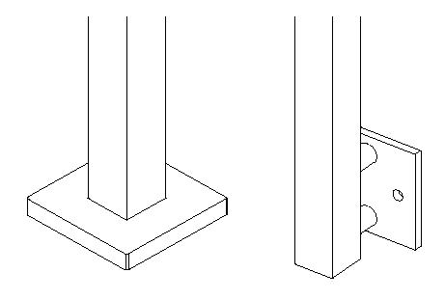
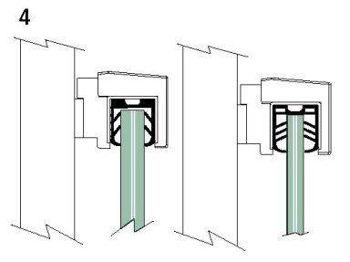
EASY HOLD SQUARED
3
2
1
General Characteristics The Modular Easy Hold Squared railing systems are the most versatile in the IAM Design range. Thanks to the clamp with telescopic structure it is possible to use glasses of various thickness or even to frame the chosen glass with a profile in AISI 316 steel. Available in 2 standard versions: for anchoring to the floor or anchoring to the wall. | Общие характеристики Модульные системы изгородей Easy Hold Squared являются наиболее универсальными в линейке IAM Design. Благодаря зажиму с телескопической структурой можно использовать стекла различной толщины или даже для обрамления выбранного стекла профилем из стали AISI 316. Доступны в 2 стандартных версиях: для крепления на полу или на стене.
Technical Features and configuration 1 Structure in stainless steel AISI 304 or AISI 316 according to the requirements of use. 2 Configuration with live-edge glass panels. 3 Configuration with stainless steel frames. 4 Different glass thicknesses can be used as required by the safety standard. | Технические характеристики и конфигурация 1 Конструкция из нержавеющей стали AISI 304 или AISI 316 в соответствии с требованиями использования. 2 Конфигурация со стеклянными панелями с необработанной кромкой. 3 Конфигурация с рамой из нержавеющей стали. 4 Стекла различной толщины могут использоваться в соответствии с требованиями стандарта безопасности.
Easy Hold Squared SPECS: • Ideal for home and public use; • Easy to install and move; • Simple design; • Possibility of mounting glass by using the easy hold clamp directly with rubber gaskets. • No welding is necessary during the installation; • Customizable colour and finish; | Характеристики Easy Hold Squared: • Идеально подходит для домашнего и общественного пользования; • Простота установки и перемещения; • Простой дизайн; • Возможность монтажа стекла с помощью зажима с простым креплением непосредственно с резиновыми прокладками. • Сварка не требуется во время установки; • Цвет и отделка по желанию Заказчика;
Designed for: home and public use Use: internal and external Variations: floor or wall mounted Applications: stairs, balconies and balustrades Material: AISI 316 and 304 stainless steel Infill: glass Glass thickness: from 8 to 25,52 mm Upper finish: satin or glossy stainless steel | Предназначен для: домашнего и общественного пользования Использование: внутреннее и внешнее Вариации: напольные или настенные Приложения: лестницы, балконы и балюстрады Материал: нержавеющая сталь AISI 316 и 304 Заполнение: стекло Толщина стекла: от 8 до 25,52 мм Верхняя отделка: атласная или глянцевая нержавеющая сталь
Floor anchorage Напольное крепление
Lateral anchorage Боковое крепление
BIM
AVAILABLE ВИДЕО-УРОК
28 IAM Design Collection

Slide 31
29 IAM Design Collection

Slide 32
30 IAM Design Collection

Slide 33
DESIGNET
The Designets are the most avant-garde systems from an aesthetic point of view.
The wire mesh, a product used almost exclusively in the industrial field, reinvented in an architectural style, is able to satisfy the most refined aesthetic tastes.
Designets - самые авангардные системы с эстетической точки зрения.
Проволочная сетка - материал, используемый почти исключительно в промышленности, используется по-новому в архитектурном стиле. Такое решение способно удовлетворить самые изысканные эстетические вкусы.
31 IAM Design Collection

Slide 34
DESIGNET
5
1
2
4
3
General Characteristics The Designets are the most futuristic railing systems of the IAM Design division. Ideal for innovative and revolutionary architectures with this system being characterized by trend setting wire mesh. This element, a product used almost exclusively in the industrial field, reinvented in an architectural style, is able to satisfy the most refined aesthetic tastes. Available in both soft cloth and rigid mesh versions. Tested according to European regulations. | Общие характеристики Designets - самые футуристические системы ограждений подразделения IAM Design. Идеально подходит для инновационных и революционных архитектур, так как эта система характеризуется проволочной сеткой. Этот элемент, материал, используемый почти исключительно в промышленности приобретает новое применение в архитектурном стиле, способен удовлетворить самые изысканные эстетические вкусы. Доступны как с мягкой тканью, так и с жесткой сеткой. Проверено в соответствии с европейскими нормами.
Technical Features and configuration 1 Application with soft cloths. 2 Alternative with hard cloths. 3 Structural profile in stainless steel with a mechanism for fastening the cloths. 4 Profile fixing clamp that connects the framed cloth to the pillar. 5 The system can be customised on request and used with other types of wire mesh of your choice. | Технические характеристики и конфигурация 1 Применение с мягкой тканью. 2 Альтернатива с жесткой тканью. 3 Структурный профиль из нержавеющей стали с механизмом крепления ткани. 4 Зажим для крепления профиля, соединяющий установленную ткань с опорой. 5 Систему можно настроить по запросу и использовать с другими типами проволочной сетки на ваш выбор.
Designet SPECS: • Ideal for home and public use; • Easy to install, the panel is already assembled; • Variable design based on the types of cloth; • Ideal for use in areas that are exposed the wind element due to panel perforation. • No welding is necessary during the installation; • Customizable colour and finish; | Характеристики Designet: • Идеально подходит для домашнего и общественного пользования; • Простота установки, панель уже собрана; • Разнообразный дизайн в зависимости от типа ткани; • Идеально подходит для использования в местах, подверженных воздействию ветра из-за перфорации панели. • Сварка не требуется во время установки; • Цвет и отделка по желанию Заказчика;
Designed for: home use public use Use: internal and external Variations: floor or wall mounted Applications: stairs, balconies and balustrades Material: AISI 316 and 304 stainless steel Infill: wire mesh Upper finish: stainless steel | Предназначен для: домашнего и общественного пользования Использование: внутреннее и внешнее Вариации: напольные или настенные Области применения: лестницы, балконы и балюстрады Материал: нержавеющая сталь AISI 316 и 304 Заполнение: сетка Верхняя отделка: нержавеющая сталь
1200
Floor anchorage Напольное крепление
Lateral anchorage Боковое крепление
BIM
AVAILABLE ВИДЕО-УРОК
32 IAM Design Collection

Slide 35
33 IAM Design Collection

Slide 36
34 IAM Design Collection

Slide 37
BAR R
A great classic
With the Bar R system you can build stainless steel railings through the use of structural posts, which allow accommodations for radius sections through the bending of the horizontal rods during installation. Anchor options include both floor mount and side mount for structural posts.
Великолепная классика
С помощью системы Bar R Вы можете создавать изгороди из нержавеющей стали с помощью конструкционных опор, которые позволяют размещать округленные секции посредством изгиба горизонтальных стержней во время установки. Варианты крепления включают в себя как напольное, так и боковое крепление для несущих конструкций.
35 IAM Design Collection

Slide 38
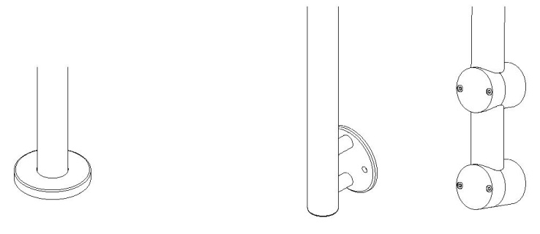
BAR-R
1
4
3
2
General Characteristics The Bar R systems are the first in the IAM Design range. They offer a wide range of accessories, with attention to the smallest details. These systems adapt to the perimeter of any space. The Bar R systems have a certified safety that ensures guaranteed quality in all structures available to you. Available in 3 versions certified and tested with a load of 1kN, 2kN and 3 kN. | Общие характеристики Системы Bar R являются первыми в линейке IAM Design. Они предлагают широкий ассортимент элементов, с вниманием к мельчайшим деталям. Эти системы адаптируются к периметру любого пространства. Системы Bar R имеют сертифицированную безопасность, которая гарантирует качество всех доступных вам конструкций. Доступно в 3 версиях, сертифицированных и протестированных с нагрузкой 1 кН, 2 кН и 3 кН.
Technical Features and configuration 1 Structure in stainless steel AISI 304 or AISI 316 according to the requirements of use. 2 Configuration with fixed or jointed handrails for railings or for stairway applications. 3 Possibility of creating architectural solutions with floor or side mounting. 4 Available in versions with section and diameter of 42,4, - 48,3 - 60,3 mm. | Технические характеристики и конфигурация 1 Конструкция из нержавеющей стали AISI 304 или AISI 316 в соответствии с требованиями использования. 2 Конфигурация с фиксированными или сочлененными поручнями для изгородей или лестниц. 3 Возможность создания архитектурных решений с напольным или боковым монтажом. 4 Доступны версии с сечением и диаметром 42,4, - 48,3 - 60,3 мм.
Bar R SPECS: • Ideal for home and public use; • Easy to install; • Customization of rod files to be implemented; • Simple design; • Easy to handle; • Customizable color and finish; | Характеристики Bar R: • Идеально подходит для домашнего и общественного пользования; • Простота установки; • Настройка заполнения стержней; • Простой дизайн; • Простота в обращении; • Цвет и отделка по желанию Заказчика;
Designed for: home use and public places Use: internal and external Variations: floor or wall mounted Applications: stairs, balconies and balustrades Material: AISI 316 and 304 stainless steel Infill: Stainless steel rods Upper finish: satin or glossy stainless steel | Предназначен для: домашнего использования и общественных мест Использование: внутреннее и внешнее Вариации: напольные или настенные Области применения: лестницы, балконы и балюстрады Материал: нержавеющая сталь AISI 316 и 304 Заполнение: стержни из нержавеющей стали Верхняя отделка: атласная или глянцевая нержавеющая сталь
BIM
AVAILABLE
Floor anchorage Напольное крепление
Lateral anchorage Боковое крепление
36 IAM Design Collection

Slide 39
DEEPENING - УГЛУБЛЕНИЕ
3
2
1
4
General Characteristics The Bar R systems offer the widest range of accessories and solutions that allow them to adapt to every architecture and need. | Общие характеристики Системы Bar R предлагают самый широкий ассортимент аксессуаров и решений, которые позволяют им адаптироваться к любой архитектуре и потребностям.
Technical Features and configuration 1 Example of wall mounting with variable anchor points. 2 Application with anti-scale handrail support, ideal for use in public places. 3 Construction of Bar R railing in hot-dip galvanised and painted carbon steel. | Технические характеристики и конфигурация 1 Пример настенного монтажа с переменными точками крепления. 2 Применение с защитой от накипи, идеально подходит для использования в общественных местах. 3 Конструкция перил Bar R из оцинкованной и окрашенной углеродистой стали.
4 On request the Bar R systems can be made with powder coating of any color of the Ral scale. | 4 По запросу системы Bar R могут быть изготовлены с пудровым покрытием любого цвета шкалы Ral.
37 IAM Design Collection

Slide 40
38 IAM Design Collection

Slide 41
BAR S
The classic squared
With the Bar S system you can build stainless steel railings through the use of structural posts, which allow accommodations for the bar to shaped within a square section. Anchor options include both floor mount and side mount for structural posts.
Классика в квадрате
С системой Bar S Вы можете создавать изгороди из нержавеющей стали с помощью конструкционных опор, которые позволяют приспособить форму стержня под квадратное сечение. Варианты крепления включают в себя как напольное, так и боковое крепление для несущих конструкций.
39 IAM Design Collection

Slide 42
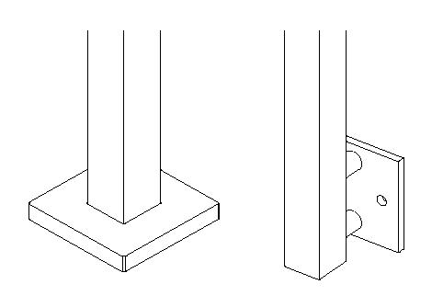
BAR-S
1
2
3
General Characteristics The Bar S systems are the first in the IAM Design range. They offer a wide range of accessories, with attention to the smallest details. The systems adapt to the perimeter of any space. With their precise lines, the Bar S systems are 100% modern and suitable for new buildings. Available in 2 standard versions: for anchoring to the floor or anchoring to the wall. | Общие характеристики Системы Bar S являются первыми в линейке IAM Design. Они предлагают широкий ассортимент аксессуаров, с вниманием к мельчайшим деталям. Системы адаптируются к периметру любого пространства. Благодаря точным линиям системы Bar S на 100% современны и подходят для новых зданий. Доступны в 2 стандартных версиях: для крепления на полу или на стене.
Technical Features and configuration 1 Structure in stainless steel AISI 304 or AISI 316 according to the requirements of use. 2 Configuration with fixed or jointed handrails for railings or for stairway applications. 3 Possibility of creating architectural solutions with floor or side mounting. | Технические характеристики и конфигурация 1 Конструкция из нержавеющей стали AISI 304 или AISI 316 в соответствии с требованиями использования. 2 Конфигурация с фиксированными или сочлененными поручнями для изгородей или лестниц. 3 Возможность создания архитектурных решений с напольным или боковым монтажом.
Bar S SPECS: • Ideal for home and public use; • Easy to install and move; • No welding is necessary during the installation; • Customization of rod files to be implemented; • Simple design; • Customizable colour and finish; | Характеристики Bar S: • Идеально подходит для домашнего и общественного пользования; • Простота установки и перемещения; • Сварка не требуется во время установки; • Настройка заполнения стержней для реализации; • Простой дизайн; • Цвет и отделка по желанию Заказчика;;
Designed for: home use and public places Use: internal and external Variations: floor or wall mounted Applications: stairs, balconies and balustrades Material: AISI 316 and 304 stainless steel Infill: Stainless steel rods Upper finish: stainless steel, aluminium | Предназначен для: домашнего использования и общественных мест Использование: внутреннее и внешнее Вариации: напольные или настенные Области применения: лестницы, балконы и балюстрады Материал: нержавеющая сталь AISI 316 и 304 Заполнение: стержни из нержавеющей стали Верхняя отделка: нержавеющая сталь, алюминий
Floor anchorage Напольное крепление
Lateral anchorage Боковое крепление
BIM
AVAILABLE
40 IAM Design Collection

Slide 43
41 IAM Design Collection

Slide 44
42 IAM Design Collection

Slide 45
GLASS DA VINCI
An undisputed genius
The systems allow you to create glass railings through the use of the “Da Vinci” clamp support. Thanks to the interchangeable anchorage, it can be adapted to any type of pillar.
Бесспорный гений
Системы позволяют создавать стеклянные изгороди с зажимной опорой «Da Vinci». Благодаря взаимозаменяемому креплению его можно адаптировать под любой вид опоры.
43 IAM Design Collection

Slide 46
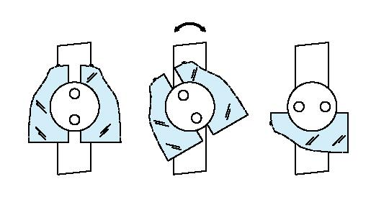
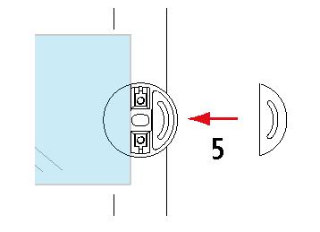
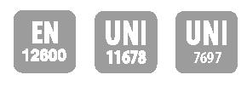
GLASS DA VINCI
4
1
3
2
General Characteristics The Glass Da Vinci systems allow you to create glass railings through the use of the clamp support. By virtue of its circular shape, the accessory simultaneously supports two glass sheets. The kit of rubber seals in different thicknesses allows the use of monolithic or laminated glass of variable thickness. | Общие характеристики Системы Glass Da Vinci позволяют создавать стеклянные изгороди с помощью зажимной опоры. Благодаря круглой форме, аксессуар одновременно поддерживает два стеклянных листа. Комплект резиновых уплотнений различной толщины позволяет использовать монолитное или многослойное стекло переменной толщины.
Technical Features and configuration 1 Structure in stainless steel AISI 304 or AISI 316 according to the requirements of use. 2 The circular “Da Vinci” support can be rotated in any position leaving ample freedom of installation and use. 3 The interchangeable anchor makes it possible to adapt it to any structure. 4 On request some elements can be customized in color. 5 The side closure allows you to turn it into a single-glazed support. | Технические характеристики и конфигурация 1 Конструкция из нержавеющей стали AISI 304 или AISI 316 в соответствии с требованиями использования. 2 Круглая опора «Da Vinci» может поворачиваться в любое положение, оставляя достаточно свободы при установке и использовании. 3 Сменный анкер позволяет адаптировать его к любой конструкции. 4 По запросу некоторые элементы могут быть особого цвета. 5 Боковая крышка позволяет превратить его в подставку с одинарным остеклением.
Glass Da Vinci SPECS: • Ideal for home and public use; • Easy to install and move; • No welding is necessary during the installation; • Possibility of use with safety plug or external plug without drilling the glass; • Simple design; • Customizable color and finish. | Характеристики Glass Da Vinci • Идеально подходит для домашнего и общественного пользования; • Простота установки и перемещения; • Сварка не требуется во время установки; • Возможность использования с предохранительной или внешней пробкой без сверления стекла; • Простой дизайн; • Цвет и отделка по желанию Заказчика;
Designed for: home use and public places Use: internal and external Variations: floor or wall mounted Applications: stairs, balconies and balustrades Material: AISI 316 and 304 stainless steel Infill: glass from 8 to 12,76 mm Upper finish: satin or glossy stainless steel | Предназначен для: домашнего использования и общественных мест Использование: внутреннее и внешнее Вариации: напольные или настенные Области применения: лестницы, балконы и балюстрады Материал: нержавеющая сталь AISI 316 и 304 Заполнение: стекло от 8 до 12,76 мм Верхняя отделка: атласная или глянцевая нержавеющая сталь
BIM
AVAILABLE
Floor anchorage Напольное крепление
Lateral anchorage Боковое крепление
44 IAM Design Collection

Slide 47
45 IAM Design Collection

Slide 48
46 IAM Design Collection

Slide 49
GLASS 2R
The Glass 2R systems all you to make glass parapets through the use of clamp supports which, thanks to the interchangeable anchorage, can be adapted to any type of pillar with a circular section and double clamping system of glass.
Системы Glass 2R позволяют создавать стеклянные изгороди с зажимными опорами, которые могут адаптироваться под любой вид опоры с круглым сечением и двойной системой зажима из стекла, благодаря сменному креплению.
47 IAM Design Collection

Slide 50
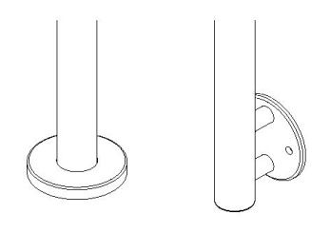
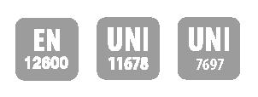
GLASS 2R
3
2
1
General Characteristics The Glass 2R systems are among the first in the IAM Design range dedicated to glass. Ideal for excellent visibility, they facilitate a design that loves transparencies. They are available in 2 standard versions: for anchoring to the floor or for anchoring to the wall. | Общие характеристики Системы Glass 2R являются одними из первых в линейке продукции IAM Design, разработанной для стеклянных конструкций. Идеально подходят для конструкций с превосходной видимостью, они выполняют вспомогательную роль в дизайне, где используются прозрачные элементы. Они доступны в 2 стандартных версиях: для крепления к полу или для крепления к стене.
Technical Features and configuration 1 Structure in stainless steel AISI 304 or AISI 316 according to the requirements of use. 2 Detail of the glass clamping system. 3 Many glass thicknesses from 8 mm monolithic to 17,52 mm laminated can be used. | Технические характеристики и конфигурация 1 Конструкция из нержавеющей стали AISI 304 или AISI 316 в соответствии с требованиями по применению. 2 Деталь системы зажима стекла. 3 Можно использовать стекло с широким диапазоном толщины, а именно от 8 мм до 17,52 мм.
Glass 2R SPECS: • Ideal for home and public use; • Easy to install and move; • No welding is necessary during the installation; • Possibility of use with safety plug or external plug without drilling the glass; • Simple design; • Customizable color and finish; | Технические характеристики Glass 2R: • Идеально подходит для бытового и общественного пользования; • Простота установки и перемещения; • Не требуется сварка во время установки; • Возможность использования с предохранительной или внешней вставкой без сверления стекла; • Простота конструкции; • Цвет и отделка по желанию Заказчика;
Designed for: home use and public places Use: internal and external Variations: floor or wall mounted Applications: stairs, balconies and balustrades Material: AISI 316 and 304 stainless steel Infill: glass from 8 to 17,52 mm Upper finish: satin or polished stainless steel | Предназначен для: домашнего использования и общественных мест Использование: внутреннее и внешнее Вариации: напольные или настенные Области применения: лестницы, балконы и балюстрады Материал: нержавеющая сталь AISI 316 и 304 Заполнение: стекло от 8 до 17,52 мм Верхняя отделка: атласная или полированная нержавеющая сталь
BIM
AVAILABLE
Floor anchorage Напольное крепление
Lateral anchorage Боковое крепление
48 IAM Design Collection

Slide 51
49 IAM Design Collection

Slide 52
50 IAM Design Collection

Slide 53
GLASS 2S
The Glass 2S systems allow you to make parapets through the use of clamp supports which, thanks to the interchangeable anchorage, can be adapted to any type of upright square sections and a double clamping system of the glass.
Системы Glass 2S позволяют создавать изгороди с помощью зажимных опор, которые, благодаря взаимозаменяемому креплению, могут адаптироваться под любой вид вертикальных квадратных сечений и двойной системы зажимов из стекла.
51 IAM Design Collection

Slide 54
GLASS 2S
3
1
2
General Characteristics With their geometric look, the Glass 2S systems are contemporary and perfect for every new generation building. These systems are characterized by rigorous lines and a glass clamp support. They have always been the most appreciated choice by the designers. | Общие характеристики Системы Glass 2S, благодаря их геометрической конструкции, выглядят очень современно и идеально подходят для любого здания нового поколения. Для этих систем характерны строгие линии и опоры со стеклянным зажимом. Они всегда были самым популярным выбором дизайнеров.
Technical Features and configuration 1 Structure in stainless steel AISI 304 or AISI 316 according to the requirements of use. 2 Detail of a wall anchor. 3 Detail of the fixing to the handrail. | Технические характеристики и конфигурация 1 Конструкция из нержавеющей стали AISI 304 или AISI 316 в соответствии с требованиями к применению. 2 Деталь настенного анкера. 3 Деталь крепления к поручню.
Glass 2S SPECS: • Ideal for home and public use; • Easy to install and move; • No welding is necessary during installation; • Possibility of use with safety plug or external plug without drilling the glass; • Simple design; • Customizable color and finish; | Технические характеристики Glass 2S: • Идеально подходит для бытового и общественного пользования; • Простота установки и перемещения; • Не требуется сварка во время установки; • Возможность использования с предохранительной или внешней вставкой без сверления стекла; • Простота конструкции; • Цвет и отделка по желанию Заказчика;
Designed for: home use and public places Use: internal and external Variations: floor or wall mounted Applications: stairs, balconies and balustrades Material: AISI 316 and 304 stainless steel Infill: glass from 8 to 17,52 mm Upper finish: satin or glossy stainless steel | Предназначен для: домашнего использования и общественных мест Использование: внутреннее и внешнее Вариации: напольные или настенные Области применения: лестницы, балконы и балюстрады Материал: нержавеющая сталь AISI 316 и 304 Заполнение: стекло от 8 до 17,52 мм Верхняя отделка: атласная или глянцевая нержавеющая сталь
BIM
AVAILABLE
Floor anchorage Напольное крепление
Lateral anchorage Боковое крепление
52 IAM Design Collection

Slide 55
53 IAM Design Collection

Slide 56
54 IAM Design Collection

Slide 57
GLASS CABLE AND GLASS BARS
The hybrid par excellence
The Glass Cable and Glass Bars systems allow for the production of glass and steel railings characterized by a double infill system such as glass and steel. Ideal solutions for those looking for a light and safe solution.
Образцовое сочетание
Системы Glass Cable и Glass Bars позволяют создавать стеклянные и стальные изгороди, характеризующиеся двойной системой заполнения, такой как стекло и сталь. Идеально для тех, кто ищет легкое и безопасное решение.
55 IAM Design Collection

Slide 58
GLASS CABLE
3
1
2
4
General Characteristics The Glass Cable systems combine the traditional system with glass supports to steel ropes, giving the railing a more maritime taste. The glass located in the lower part of the railing also has a anti-scale function. | Общие характеристики Системы Glass Cable – это комбинация традиционной системы с опорами для стекла и стальных канатов, которая придает перилам более «морской» вид. Стекло, расположенное в нижней части перил, также имеет функцию защиты от загрязнений.
Ideal for places with children. 1 Through-hole accessory for fixing the rope. 2 Glass clamp support. 3 Possibility of using glass of various thickness, from 6 mm monolithic to 13,52 mm laminated. 4 Available rope diameter 4 - 5 or 6 mm. | Идеально подходит для мест, где есть дети. 1 Деталь со сквозным отверстием для крепления веревки. 2 Опора для зажима стекла. 3 Возможность использования стекла различной толщины, монолитного - от 6 мм и ламинированного - до 13,52 мм. 4 Доступны канаты диаметром 4 - 5 или 6 мм.
Glass Cable SPECS • Ideal for home and public use; • Easy to install and move; • No welding is necessary during the installation; • Glass clamps with possibility of using safety plug or external plug without drilling of the glass; • 4-5-6 mm thick stainless steel ropes; • Simple design; • Customizable color and finish; | Технические характеристики Glass Cable: • Идеально подходит для бытового и общественного пользования; • Простота установки и перемещения; • Не требуется сварка во время установки; • Возможность использования с предохранительной или внешней вставкой без сверления стекла; • Канаты из нержавеющей стали толщиной 4-5-6 мм • Простота конструкции; • Цвет и отделка по желанию Заказчика;
Designed for: home use and public places Use: internal and external Variations: floor or wall mounted Applications: stairs, balconies and balustrades Material: AISI 316 and 304 stainless steel Infill: glass from 8 to 17,52 mm Stainless steel ropes thickness 4-5-6 mm Upper finish: satin or polished stainless steel | Предназначен для: домашнего использования и общественных мест Использование: внутреннее и внешнее Вариации: напольные или настенные Области применения: лестницы, балконы и балюстрады Материал: нержавеющая сталь AISI 316 и 304 Заполнение: стекло от 8 до 17,52 мм Канаты из нержавеющей стали толщиной 4-5-6 мм. Верхняя отделка: атласная или полированная нержавеющая сталь
Floor anchorage Напольное крепление
Lateral anchorage Боковое крепление
BIM
AVAILABLE
56 IAM Design Collection

Slide 59
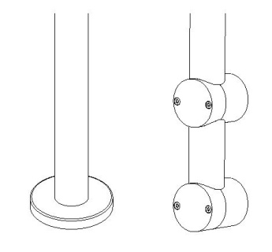
GLASS - BAR
2
1
4
5
3
General Characteristics The Glass Bar systems combine glas clamp supports that can be adapte to any type of pillar and horizont steel rods, thus obtaining a slim an modern perimeter. Suitable for both private and public installations. They are the most used systems in France. | Общие характеристики Системы Glass Bar – это комбинация опор с зажимами для стекла, которые можно адаптировать к любому типу стойчатой опоры, и горизонтальных стальных прутков, которая придает периметру изящный и современный вид. Подходит для установки как в частных, так и в общественных местах. Это наиболее используемые системы во Франции.
Technical Features and configuration 1 Detail of horizontal 12 mm diameter rods. 2 Fixing system for the rods. 3 Structure available in AISI 304 steel for indoor use or AISI 316 for outdoor use, in satin finish or mirror polished for marine environments or particularly polluted areas. 4 Glass thickness of 8 mm monolithic to 13,52 mm laminated. 5 Detail of a glass clamp. | Технические характеристики и конфигурация 1 Деталь горизонтальных стержней диаметром 12 мм. 2 Система крепления для прутков. 3 Конструкция из стали AISI 304 для внутреннего использования или AISI 316 для наружного применения, сатинированная или зеркальная полировка для морской среды или чрезвычайно загрязненных районов. 4 Стекло монолитное толщиной от 8 мм и ламинированное - до 13,52 мм 5 Деталь стеклянного зажима.
Glass - Bar SPECS: • Ideal for home and public use; • Easy to install and move; • No welding is necessary during the installation; • Glass clamps with possibility of use of safety plug or external plug without drilling of the glass; • Customization of rod files to be implemented; • Simple design; • Customizable color and finish; | Технические характеристики Glass - Bar: • Идеально подходит для бытового и общественного пользования; • Простота установки и перемещения; • Не требуется сварка во время установки; • Возможность использования зажимов для стекла с предохранительной или внешней вставкой без сверления стекла; • Файлы проектирования стального прутка по желанию Заказчика; • Простота конструкции; • Цвет и отделка по желанию Заказчика;
Designed for: home use and public places Use: internal and external Variations: floor or wall mounted Applications: stairs, balconies and balustrades Material: AISI 316 and 304 stainless steel Infill: Stainless steel ropes with a diameter of 4-5-6 mm Upper finish: satin or polished stainless steel | Предназначен для: домашнего использования и общественных мест Использование: внутреннее и внешнее Вариации: напольные или настенные Области применения: лестницы, балконы и балюстрады Материал: нержавеющая сталь AISI 316 и 304 Заполнение: канаты из нержавеющей стали диаметром 4-5-6 мм Верхняя отделка: атласная или полированная нержавеющая сталь
Floor anchorage Напольное крепление
Lateral anchorage Боковое крепление
BIM
AVAILABLE
57 IAM Design Collection

Slide 60
58 IAM Design Collection

Slide 61
CABLE
Ideal for architecture in a maritime spirit
The Cable systems make it possible to make steel railings with circular section posts through the use of wires: steel cables consisting of several wires overlapped and wound evenly in a spiral on a central core.
Идеально для архитектуры в морском духе
Системы Cable позволяют создавать стальные изгороди с опорами круглого сечения с помощью проволоки: стальные кабели, состоящие из нескольких нитей проволоки, накладываются друг на друга и равномерно наматываются по спирали на сердечник.
59 IAM Design Collection

Slide 62
CABLE ROUND-CABLE КРУГЛАЯ
2
1
General Characteristics Thanks to the multitude of dedicated accessories, Cable Round systems create a perfect combination of safety and lightness. In the Round version they meet all the most traditional aesthetic needs. Suitable for both private and public installations. | Общие характеристики Благодаря множеству специальных вспомогательных принадлежностей системы Cable Round, она представляет собой идеальное сочетание безопасности и легкости. В версии Round такие системы отвечают всем самым традиционным эстетическим потребностям. Подходит для установки как в частных, так и в общественных местах.
Technical Features and configuration Structure in stainless steel AISI 304 or AISI 316 according to the requirements of use. 2 With the Cable Squared system accessories it is possible to create settings with a pure nautical style. | Технические характеристики и конфигурация Конструкция из нержавеющей стали AISI 304 или AISI 316 в соответствии с требованиями к применению. С помощью вспомогательных принадлежностей системы Cable Squared можно создавать дизайн в абстрактном морском стиле.
Cable - Round SPECS: • Ideal for home and public use; • Easy to install and move; • No welding is necessary during the installation; • Possibility to choose rope diameter 4-5-6 mm; • Simple design; • Customizable color and finish of the column; | Технические характеристики Cable - Round : • Идеально подходит для бытового и общественного пользования; • Простота установки и перемещения; • Не требуется сварка во время установки; • Канаты из нержавеющей стали толщиной 4-5-6 мм • Простота конструкции; • Цвет и отделка опор по желанию Заказчика;
Designed for: home use and public places Use: internal and external Variations: floor or wall mounted Applications: stairs, balconies and balustrades Material: AISI 316 and 304 stainless steel Infill: Stainless steel ropes with a diameter of 4-5-6 mm Upper finish: satin or polished stainless steel | Предназначен для: домашнего использования и общественных мест Использование: внутреннее и внешнее Вариации: напольные или настенные Области применения: лестницы, балконы и балюстрады Материал: нержавеющая сталь AISI 316 и 304 Заполнение: канаты из нержавеющей стали диаметром 4-5-6 мм Верхняя отделка: атласная или полированная нержавеющая сталь
Floor anchorage Напольное крепление
Lateral anchorage Боковое крепление
BIM
AVAILABLE ВИДЕО-УРОК
60 IAM Design Collection

Slide 63
CABLE SQUARED-CABLE КВАДРАТНАЯ
2
1
General Characteristics Thanks to the multitude of dedicated accessories, Cable Round systems create a perfect combination of safety and lightness. In the Squared version they are enhanced by giving a more minimal design. Suitable for both private and public installations. | Общие характеристики Благодаря множеству специальных вспомогательных принадлежностей системы Cable Round, она представляет собой идеальное сочетание безопасности и легкости. В версии Squared эти системы обеспечивают более минималистичный дизайн. Подходит для установки как в частных, так и в общественных местах.
Technical Features and configuration Structure in stainless steel AISI 304 or AISI 316 according to the requirements of use. 2 With the Cable Squared system accessories it is possible to create settings with a pure nautical style. | Технические характеристики и конфигурация Конструкция из нержавеющей стали AISI 304 или AISI 316 в соответствии с требованиями к применению. С помощью вспомогательных принадлежностей системы Cable Squared можно создавать дизайн в абстрактном морском стиле.
Cable - Squared SPECS: • Ideal for home and public use; • Easy to install and move; • No welding is necessary during the installation; • Possibility to choose rope diameter 4-5-6 mm; • Simple design; • Customizable color and finish of the column; | Технические характеристики Cable - Squared: • Идеально подходит для бытового и общественного пользования; • Простота установки и перемещения; • Не требуется сварка во время установки; • Канаты из нержавеющей стали толщиной 4-5-6 мм • Простота конструкции; • Цвет и отделка опор по желанию Заказчика;
Designed for: home use and public places Use: internal and external Variations: floor or wall mounted Applications: stairs, balconies and balustrades Material: AISI 316 and 304 stainless steel Infill: Stainless steel ropes with a diameter of 4-5-6 mm Upper finish: satin or glossy stainless steel | Предназначен для: домашнего использования и общественных мест Использование: внутреннее и внешнее Вариации: напольные или настенные Области применения: лестницы, балконы и балюстрады Материал: нержавеющая сталь AISI 316 и 304 Заполнение: канаты из нержавеющей стали диаметром 4-5-6 мм Верхняя отделка: атласная или глянцевая нержавеющая сталь
Floor anchorage Напольное крепление
Lateral anchorage Боковое крепление
BIM
AVAILABLE
61 IAM Design Collection

Slide 64
HANDRAIL SYSTEMS
СИСТЕМЫ ПОРУЧНЕЙ
62 IAM Design Collection

Slide 65
/ For IAM Design they are balanced and highly ergonomic elements suitable for every environment, available in different materials, finishes, colors and shapes /
/ Для компании IAM Design это гармоничные и эргономичные элементы, подходящие для любого интерьера, доступные в различных материалах, отделках, цветах и формах /
63 IAM Design Collection

Slide 66
TONDO HE TRADITIONAL ТРАДИЦИОННЫЙ
SECTIONS - СЕЧЕНИЕ Ø 33,7 - 42,4 - 48 mm
MATERIALS - МАТЕРИАЛЫ:
Stainless steel – Нержавеющая сталь AISI 304 Stainless steel - Нержавеющая сталь AISI 316
FINISHES – ПОКРЫТИЕ
Satin finish - Глянцевое G 600
Mirror polished - Зеркальное G 1200
Iron
Powder coated – Пудровое RAL
BIM
AVAILABLE
ВИДЕО-УРОК
64 IAM Design Collection

Slide 67
QUADRO
THE MODERN МОДЕРН
SECTIONS - СЕЧЕНИЯ
40 x 40 mm
MATERIALS - МАТЕРИАЛЫ:
Stainless steel - Нержавеющая сталь AISI 304
Stainless steel - Нержавеющая сталь AISI 316
FINISHES - ПОКРЫТИЯ
Satin finish - Атласное G 600
Mirror polished - Зеркальное G 1200
Iron
Powder coated – Пудровое RAL
BIM
AVAILABLE
65 IAM Design Railing Collection

Slide 68
LED RAILING
THE INNOVATIVE AND TECHNOLOGICAL ИННОВАЦИОННЫЙ И ТЕХНОЛОГИЧНЫЙ
SECTIONS – СЕЧЕНИЯ
Ø 42,4 - 40 x 40 mm
MATERIALS - МАТЕРИАЛЫ:
Stainless steel - Нержавеющая сталь AISI 304
Stainless steel - Нержавеющая сталь AISI 316
FINISHES – ПОКРЫТИЯ
Satin finish - Атласное G 600
Mirror polished - Зеркальное G 1200
ВИДЕО-УРОК
66 IAM Design Collection

Slide 69
EVOLUTION
THE TIMELESS AESTHETIC ВЕЧНАЯ ЭСТЕТИКА
SECTIONS - СЕЧЕНИЯ
48 x 20 mm
MATERIALS - МАТЕРИАЛЫ:
Aluminium – Алюминий
BIM
AVAILABLE
67 IAM Design Railing Collection

Slide 70
ROUND
THE MOST KNOWN НАИБОЛЕЕ ИЗВЕСТНЫЙ
SECTIONS - СЕЧЕНИЯ
42,4 - 48 mm
MATERIALS - МАТЕРИАЛЫ:
Stainless steel - Нержавеющая сталь AISI 304 Stainless steel - Нержавеющая сталь AISI 316
FINISHES - ПОКРЫТИЯ
Satin finish - Атласное G 600
Mirror polished - Зеркальное G 1200
BIM
AVAILABLE
68 IAM Design Collection

Slide 71
CUBE
THE CONTEMPORARY СОВРЕМЕННЫЙ
СЕЧЕНИЯ - SECTIONS
40 x 40 mm
MATERIALS - МАТЕРИАЛЫ:
Stainless steel - Нержавеющая сталь AISI 316
FINISHES – ПОКРЫТИЯ
Satin finish - Атласное G 600
Mirror polished - Зеркальное G 1200
BIM
AVAILABLE
69 IAM Design Collection

Slide 72
ESSENTIAL
THE MINIMAL МИНИМАЛИСТИЧНЫЙ
SECTIONS – СЕЧЕНИЯ
27 x 24 mm
MATERIALS - МАТЕРИАЛЫ:
Stainless steel - Нержавеющая сталь AISI 316
ПОКРЫТИЯ - FINISHES
Satin finish – Атласное G 600
Mirror polished - Зеркальное G 1200
BIM
AVAILABLE
70 IAM Design Collection

Slide 73
WOOD
THE WARM CLASSIC ТЕПЛАЯ КЛАССИКА
ВИДЕО-УРОК
SECTIONS - СЕЧЕНИЯ Ø 42,4 - 45 mm
MATERIALS - МАТЕРИАЛЫ:
Stainless steel - Wood – Нержавеющая сталь- Дерево
ПОКРЫТИЯ - FINISHES
Natural Телесный
Beech Бук
Wenge Венге
71 IAM Design Collection

Slide 74
MATERIALS AND FINISHING - МАТЕРИАЛЫ И ПОКРЫТИЯ
AISI 304 Stainless Steel - Satin finish
AISI 304 is a stainless steel alloy composed by a Cr content between 18% and 20% and a Ni one between 8% and 11%. It is the most utilized stainless steel in the world, and represents more than 50% of the total consumption it is also perfect for interiors.
Нержавеющая сталь AISI 304 – атласное покрытие
AISI 304 представляет собой сплав из нержавеющей стали, содержащий хром от 18 до 20% и никель от 8 до 11%. Это наиболее часто используемая нержавеющая сталь в мире, и она составляет более 50% от общего потребления, что также идеально подходит для интерьеров.
AISI 316 Stainless Steel - Satin finish
AISI 316 is a stainless steel alloy composed by a Cr content between 16% and 18%, a Ni one between 11% and 14% and a Mo one between 2% and 3%. Molybdenum percentage guarantees a better corrosion resistance, so it is the perfect material for exteriors. In case of strong external locations, mirror finish AISI 316 is recommended, because it proves to be really resistant in terms of atmospheric agents, pollution and seaside chlorides.
Нержавеющая сталь AISI 316 – атласное покрытие
AISI 316 представляет собой сплав из нержавеющей стали, содержащий хром от 16 до 18%, никель от 11 до 14% и молибден от 2 до 3%. Процент молибдена гарантирует лучшую коррозионную стойкость, поэтому он является идеальным материалом для наружных работ. В случае сильных внешних факторов рекомендуется зеркальная отделка AISI 316, поскольку она действительно устойчива к воздействию атмосферных факторов, загрязнения и хлоридов на побережье.
AISI 316 Stainless Steel - Mirror
Mirror finish is achieved mechanically thanks to specific abrasive brushes that polish the surface and increase corrosion resistance. Upon several tests effected with the collaboration of main institutes of research, IAM Design recommends the use of mirror polished products in saline surroundingsonly (area within 12 km from the seaside) or in areas with high level of polluting agents (city centres/industrial areas)
Нержавеющая сталь AISI 316 – зеркальное покрытие
Зеркальное покрытие достигается механическим способом благодаря специальным абразивным щеткам, которые полируют поверхность и повышают коррозионную стойкость. После нескольких испытаний, проведенных в сотрудничестве с основными исследовательскими институтами, IAM Design рекомендует использовать зеркально отполированные изделия только в соленой среде (в пределах 12 км от моря) или в районах с высоким уровнем загрязнения (городские центры/промышленные районы).
Galvanized Iron
It is Fe360B galvanized iron. Unlike stainless steel, iron is cheaper but more subject to corrosion. To solve this problem, it is hot dip galvanized. Perfect for outdoor locations.
Оцинкованное железо
Это оцинкованное железо Fe360B. В отличие от нержавеющей стали, железо дешевле, но больше подвержено коррозии. Горячее цинкование помогает решить эту проблему. Идеально подходит для открытых мест.
Aluminium
Aluminium used in IAM Design items is anodized and brushed. The anodization chemical procedure is able to convert a material surface, making it more resistant and longer lasting in terms of oxidation. Brushing is a finish that gives the extrusion a specific scratching, as the one of the glazed stainless steel. It is a cheap solution, suitable both for interiors and exteriors.
Алюминий
Алюминий, используемый в изделиях IAM Design, анодирован и очищен щеткой. Химическая процедура анодирования способна преобразовать поверхность материала, делая его более стойким и долговечным с точки зрения окисления. Чистка - это отделка, придающая экструзии особую царапину, как у глянцевой нержавеющей стали. Это дешевое решение, подходящее как для интерьеров, так и для экстерьеров.
Eco-friendly - 100% recyclable
The IAM Design steel elements are 100% recyclable: they can be recovered to produce new objects.
Экологичный - 100% перерабатываемый
Стальные элементы IAM Design подлежат вторичной переработке на 100%: их можно использовать для производства новых объектов.
72 IAM Design Collection

Slide 75
COLORS – ЦВЕТА
Все профили Glass-U и изделия из нержавеющей стали IAM Design могут иметь пудровое покрытие. Пудровое покрытие представляет собой способ покрытия металлических поверхностей органической пленкой; это делается как для декоративных целей, так и для защиты от коррозии и сильных внешних факторов. Если предметы из нержавеющей стали размещаются снаружи, рекомендуется оцинковать их перед покраской. Доступны все цвета таблицы цветов RAL, а также некоторые специальные отделки, которые мы производим с нашей командой опытных лакировщиков.
All Glass-U profiles and IAM Design stainless steel products can be Powder coated. Powder coating is a metallic surfaces covering procedure done with an organic film; that is created both for decorative purposes and corrosion and strong agents protection. If stainless steel items are placed outside, it is recommended to have them galvanized before painting. All colours of the RAL colour chart are available, and also some special finishes that we produce with our team of expert varnishers.
SPECIAL TEXTURE FINISHINGS – ОСОБАЯ ТЕКСТУРИРОВАННАЯ ОТДЕЛКА
Corten
Cod. YAC 180 P
Bronze - Бронза
Cod. R 283 SOP
Oxidized zinc - Окисленный цинк Cod. MCB 105 Z
In addition to the colors shown here, the full RAL range is available
В дополнение к представленным здесь цветам, также доступен полный диапазон RAL
www.coloriral.it
Black granite – Черный гранит
Cod. SA 161 P
White granite – Белый гранит
Cod. YAA 111 P
Slate - Грифель
Cod. YAB 062 P
just released!
BIM
project.gonzato.com

Slide 76
V3005110/ I-EN/03-2019/03-2019/CH
ITALIA - HEADQUARTERS
Ind.i.a. spa
Via Vicenza, 6/14 36034 - Malo Vicenza • Italia
tel. +39 0445 580 580 • fax: +39 0445 580 874
info@india.it • www.india.it
РОССИЯ
OOO “АРТЕФЕРРО-РУССИА”
603124, Россия, Нижний Новгород, Вторчермета 1Г Тел. +7-831-2621999
info@arteferrorussia.com www.arteferro.ru
УКРАЇНИ
Arteferro Ukraina Avtoparkova, 5
02660 - Киев Україна
tel. +380 44 492 03 31 • fax: +380 44 492 03 32
office@arteferroukraine.com • www.arteferroukraina.com
U.S.A.
Indital US Ltd 7947 Mesa Drive
77028 - Houston Texas • U.S.A.
tel. +1 713 694 6065 • fax: +1 713 694 2055
forgings@indital.com • www.indital.com
SVERIGE
Arteferro Inox AB Göteborgsvägen 142, Box 12
445 37 - Bohus Sverige
tel. +46 (0) 31 352 68 00 • fax: +46 (0) 31 352 68 49
info@arteferroinox.se • www.arteferroinox.se
FLORIDA - CARAIBI
Arteferro Miami LLC 2955 NW 75th Street 33147 - Miami Florida • U.S.A.
tel. +1 305 836 9232 • fax: +1 305 836 4113
info@arteferromiami.com • www.arteferromiami.com
MÉXICO
Arteferro Monterrey SA de CV Privada la Puerta 2879 B-4
66350 - Col. Parque Industrial - La Puerta Santa Catarina Nuevo Leon • México
tel. +52 1 81 1295 5094/95 • fax: +52 1 81 1295 5097
info@arteferromexico.com • www.arteferromexico.com
ITALIA
Nuova Co.Ge.Me. srl Via Enrico Fermi 34 26041 - Casalmaggiore Cremona • Italia
tel. +39 0375 284820 • fax +39 0375 203877
info@cogemesteel.com
ARGENTINA
Arteferro Argentina SA Suárez 760
1162 - Buenos Aires Argentina
tel. +54 11 4301 2637 • fax: +54 11 4301 2637
info@arteferroargentina.com • www.arteferroargentina.com
DEUTSCHLAND
Triebenbacher Betriebsgesellschaft mbH Gutenbergstraße 1
85737 Ismaning Deutschland
tel. +49 (0) 89 / 57 09 28 50 • fax: +49 (0) 89 / 57 09 28 38
info@triebenbacher.de • www.triebenbacher.de
CHILE
Arteferro Chile SA
Calle Los Arrayanes, 250, bodega 4
9340000 -Santiago Colina • Chile
tel. +56 2 738 7419 • fax: +56 2 738 7419
arteferro@arteferrochile.cl • www.arteferrochile.cl
FRANCE
Ind.i.a. France Sarl
P.A.E. la Baume, 7 Rue de l’Artisanat 34290 - Servian
Servian • France
tel. +33 (0) 4 67 39 42 81 • fax: +33 (0) 4 67 39 20 90
info@indiafrance.eu • www.indiafrance.eu
iamdesign.com
IAM Design is a division of Ind.i.a. spa (Gonzato Group) Via Vicenza, 6/14 (SP46) – 36034 Malo (Vicenza) Italy Tel. +39 0445 580 580 • Fax +39 0445 580 874
info@iamdesign.com • iamdesign.com
中华人民共和国
China (Shandong province) Representative Far East india@arteferro.com
HRVATSKA
Arteferro Dohomont doo Gospodarska 1/A
40324 - Goričan Goričan • Hrvatska
tel. +385 (0) 40 602 222 • fax: +385 (0) 40 602 230
info@arteferro-dohomont.hr • www.arteferro-dohomont.hr
BRASIL
Ind.i.a. Brasil LTDA Rua Padre Feijó, 480
95190-000 - São Marcos Rio Grande do Sul • Brasil
tel. +55 54 3291 1416 • fax: +55 54 3291 1416
Branch
Av. Almirante Cochrane, 194 – Sala 32 11040-200 – Santos - Sao Paulo • Brasil tel. +55 13 21389091
vendas@arteferrobrasil.com.br www.arteferrobrasil.com.br
ESPAÑA
Ind.i.a. España, SL
C/ Abedul, 43 – Polig. Ind. El Guijar 28500 - Arganda del Rey
Madrid • España
tel. +34 918 700 819 • fax: +34 918 700 820
info@arteferro.es • www.arteferro.es

